Slide 1
AISS公司最终汇报ppt 张倩¹ 张有¹ 邓妙然¹ 李旭锦¹ 史凯¹ 傅天豪 ¹ 1. 北京理工大学软件工程与软件自动化课程B组， 北京 100000 指导老师 高云金老师

Slide 2
1 公司开发团队介绍文件
1.1 公司名称
AISS公司
1.2 岗位分配
前端工程师：邓妙然 张倩
后端工程师：张倩
数据库工程师：张有
产品经理：李旭锦
测试工程师：史凯
前端自动化工程师： 邓妙然 李旭锦
后端自动化工程师： 张有 史凯
组长：傅天豪
1.3所使用的各个管理协作工具
GitHub

Slide 3
2 任务分解表

Slide 4
3 考勤表

Slide 5
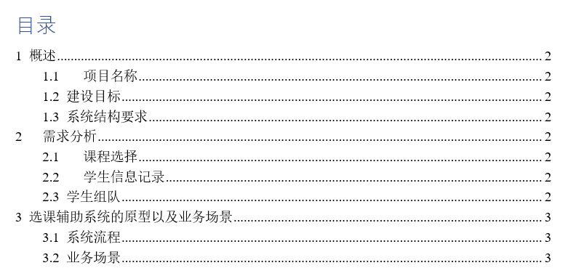
4 分析设计文档 4.1 需求文档

Slide 6
4 分析设计文档 4.1 需求文档
1 概述
项目名称
选课组队系统 代号 V1.1 PHARO
AIStudentSystem 智能学生系统 AISS
1.2 建设目标
为了帮助同学们选课，和方便同学们在课程上组队学习，设计一款，辅助选课组队系统，促进同学们交流学习。系统主要拥有的功能：课程选择，学生信息记录，学生组队。
1.3 系统结构要求
分析主要是按照软件工程的基本要求，结合与用户需求的讨论，对系统的整体情况和详细的需求都进行了调研和分析，内容如下。

Slide 7
4 分析设计文档 4.1 需求文档
2. 需求分析
分析主要是按照软件工程的基本要求，结合与用户需求的讨论，对系统的整体情况和详细的需求都进行了调研和分析，内容如下。
2.1 课程选择
甲方提供每学期开设的课程科目，授课教师，上课教室，上课时间等数据。该应用要求提供选课列表供用户选课，同时从第一期开始记录每节课的选课记录，选课人数，课程评价，平均分，挂科率，供后续使用。同时还要能根据课程评价，平均分，挂科率，对课程列表排序，以上数据作为用户选课的参考。
2.2 学生信息记录
要求用户注册时，需填写自己的姓名，性别，年级，学院等信息，并且要给自己添加标签。标签暂定有：爱合作，爱钻研，爱实践，外语好，写作能力强，交流能力强。

Slide 8
4 分析设计文档 4.1 需求文档
2.3 学生组队
在每门课程下，用户可以创建队伍。创建队伍时，需要填写队伍名称，人数上限。队伍要求能够实时显示队伍人数，队伍人员信息，队伍属性，（队伍属性：对人员标签进行统计，例如：一个队伍中有三个人具有爱合作标签，两个人具有钻研标签，则该队伍合作积分为3，钻研积分为2）要求队伍列表可以按照上述五个标签进行排序。
用户可以选择加入某个队伍，队长也可以主动邀请用户。每一门课，每个人只能加入一个队伍。
队伍应有提交作业功能，暂时定位能够提交word文档即可。

Slide 9
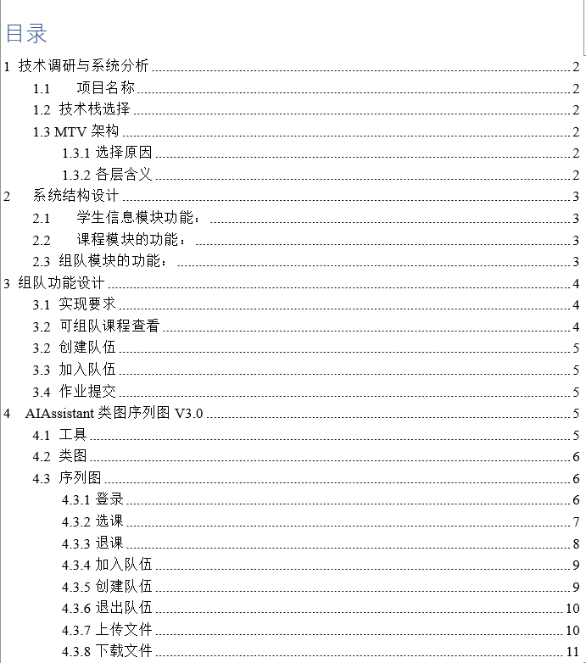
4 分析设计文档 4.2 系统分析与设计文档（邓）

Slide 10
4 分析设计文档 4.2 系统分析与设计文档（邓）
1 技术调研与系统分析
项目名称
学习辅助系统
1.2 技术栈选择
前端Vue所有技术栈：vue 2.9.6 + vuex + vue-router + webpack
UI库：element-ui
网络请求：axios
后端技术栈： Python 3.6 + Django 2.1.4
数据库：SQLite3
1.3 MTV架构
1.3.1选择原因
在python web框架中，Django框架最为常用，它的特点是大而全，注重开发效率，而Django框架的主要模式就是MVT模式。MVT模式的核心是解耦，也就是各个模块之间尽可能各司其职，互不干扰，自己做自己的事情，由视图来负责控制，尽可能减少交互，这样有利于代码的分布管理，分别维护与重构，达到高内聚，低耦合的目的。

Slide 11
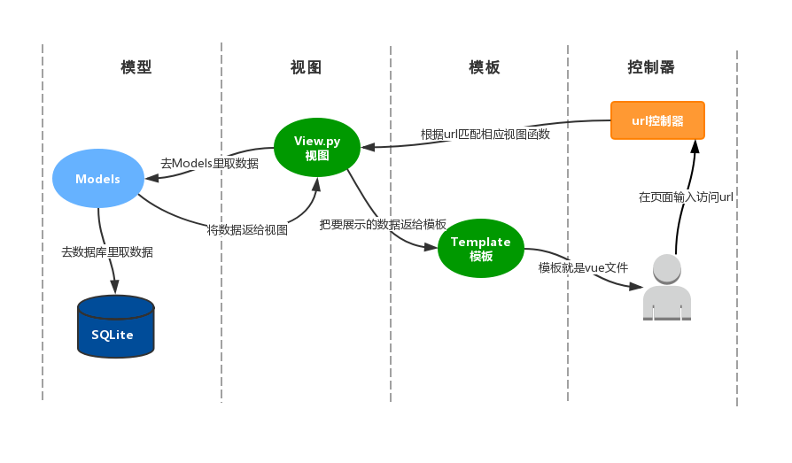
4 分析设计文档 4.2 系统分析与设计文档（邓）
1.3.2各层含义
Model(模型)：负责和数据库交互，进行数据处理。
Template(模版)：负责封装构造要返回的html。
View(视图)：接收请求，进行业务处理，返回应答。
此外，Django还有一个urls分发器：路径与视图函数的映射关系
图 MVT架构示意图

Slide 12
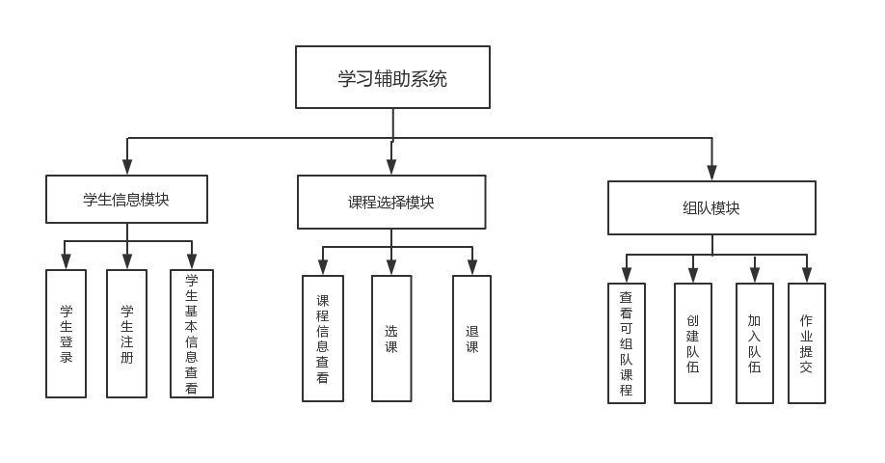
4 分析设计文档 4.2 系统分析与设计文档（邓）
2 系统结构设计
各模块功能描述：（详见功能设计文档）
2.1 学生信息模块功能：
实现用户注册及登录；
实现用户信息的显示；
2.2 课程模块的功能：
实现课程信息的查看；
实现选课；
实现退课；
2.3 组队模块的功能：
实现可组队课程的查看；
实现创建队伍；
实现加入队伍；
实现作业提交
图 体系结构层次图

Slide 13
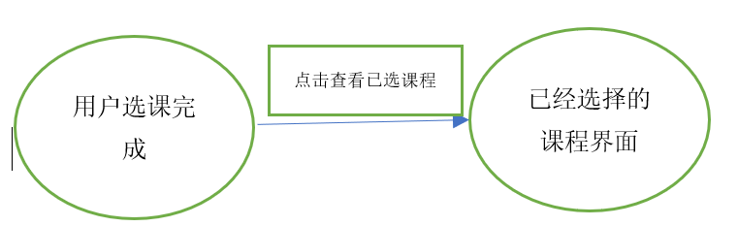
4 分析设计文档 4.2 系统分析与设计文档（邓）
3 组队功能设计
3.1 实现要求
关于AIStudentsSystem软件里面的组队模块设计，分为四个部分：可组队课程查看，创建队伍，加入队伍，作业提交。
具体设计：
3.2 可组队课程查看
当用户进行选课完成以后，会在一个页面上显示出当前用户已选择的全部课程名字和课程ID，用户选择课程并进入该课程进行组队。
已选择的课程界面中包括课程ID,课程名字，教师，学时，学分，上课时间/地点，开课学院，选课人数，课程历史评分，学生平均分，挂科率。
图 体系结构层次图

Slide 14
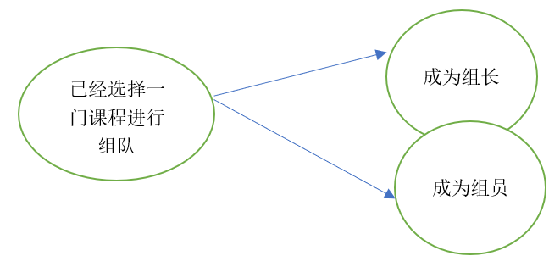
4 分析设计文档 4.2 系统分析与设计文档（邓）
3.2 创建队伍
可组队课程查看之后，会面临两个选择，一个是创建队伍成为组队，另一个是成为组员。这一步是第一个选择，进行队伍的创建。点击想要进行组队的课程，会跳转到新的界面，在这个界面上，会显示出所有的已经存在的队伍和这些队伍的组长，组员名字。如果想要创建队伍成为组长，必须要自己选择了这一门课程并且没有加入其它队伍。创建队伍完成以后，会在该界面上刷新得到新的组队，包括自己新建的这个队伍。
图 体系结构层次图

Slide 15
4 分析设计文档 4.2 系统分析与设计文档（邓）
3.3 加入队伍
在1可组队课程查看之后，会面临两个选择，一个是创建队伍成为组队，另一个是成为组员。这里是第二个选择，成为组长。这个界面与上面一个没有太大的差别，成为组员的人需要选择加入成为第几个组员，如果这个位置已经有人了，就不能选择这个，否则可以选择该位置。加上组长，一共只有5个组员。一个组最多可以有5名成员，最少组长一个人。
上面的队伍显示包括组长，成员1，成员2，成员3，成员4，合作评分，钻研评分，实践评分，外语水平评分，写作能力评分，交流能力评分。
在上面的这几个评分里面，主要是让成员可以清晰的看见每个组的综合实力，自主选择。
3.4 作业提交
在成员已经进行了组队以后，可以进入这个界面。这个界面包含三个部分，第一个部分会显示当前已组队的全部成员，第二个部分是上传文档，一般选择上传文本文档，第三个部分是显示当前所有已经上传的文件并且可以提供下载。组队成员在进入该组页面的时候会自动显示，显示文档部分则需要使用button进行控制，当按下按钮的时候，会刷新显示最新的可下载文件，这个文件区域暂时不提供删除上传的文件功能，所有的文件小组内共享

Slide 16
4 分析设计文档 4.2 系统分析与设计文档（张有）
4 AIAssistant类图序列图V3.0
4.1 工具
staruml（低版本）
4.2 类图

Slide 17
4 分析设计文档 4.2 系统分析与设计文档（张有）
4.3 序列图
4.3.1登录

Slide 18
4 分析设计文档 4.2 系统分析与设计文档（张有）
4.3.2选课

Slide 19
4 分析设计文档 4.2 系统分析与设计文档（张有）
4.3.3退课

Slide 20
4 分析设计文档 4.2 系统分析与设计文档（张有）
4.3.4 加入队伍

Slide 21
4 分析设计文档 4.2 系统分析与设计文档（张有）
4.3.5 创建队伍

Slide 22
4 分析设计文档 4.2 系统分析与设计文档（张有）
4.3.6 退出队伍

Slide 23
4 分析设计文档 4.2 系统分析与设计文档（张有）
4.3.7上传文件

Slide 24
4 分析设计文档 4.2 系统分析与设计文档（张有）
4.3.8下载文件

Slide 25
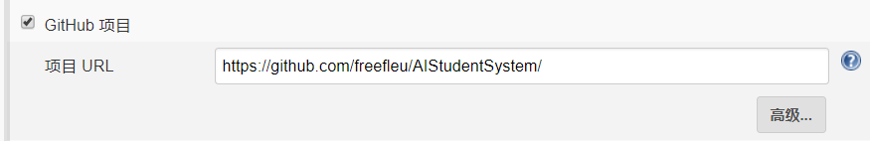
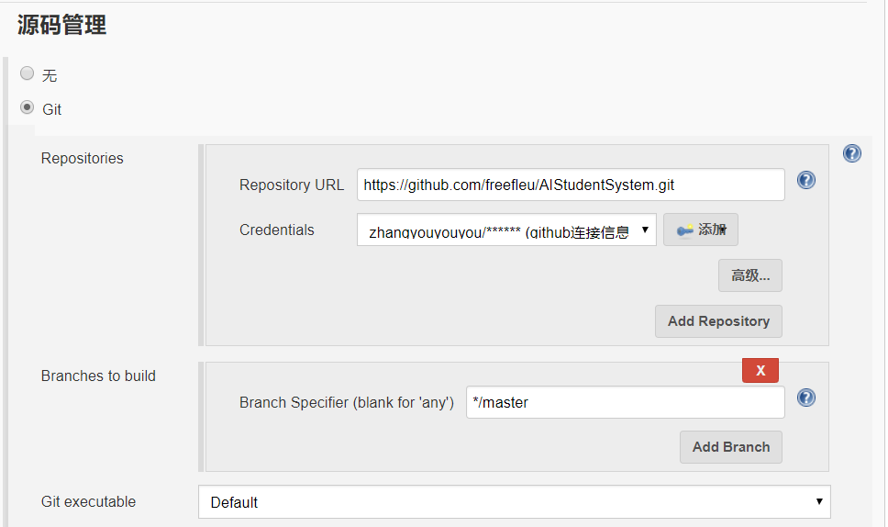
4 分析设计文档 4.3 CICD实验报告（张有）
一、自动化持续集成
使用工具：Jenkins,github
1.下载配置java-jdk。下载安装Jenkins，cmd中使用命令
java -jar jenkins.war –httpPort=1080开启Jenkins，并在浏览器中访问本地1080端口，完成java环境、github服务器、管理员账号密码、插件管理等设置。
2.Jenkins新建一个“自由风格的”项目，配置如下：
（1）源码管理
如右图，
源码为github项目的地址。

Slide 26
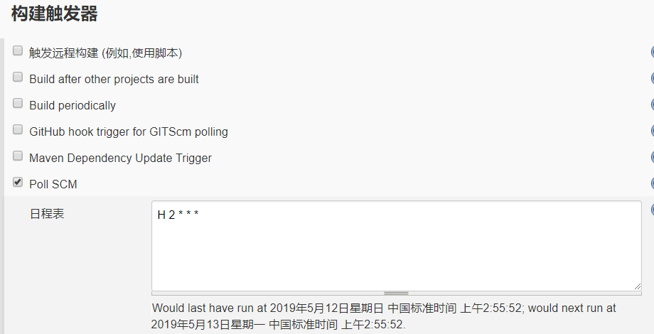
4 分析设计文档 4.3 CICD实验报告（张有）
（2）构建触发器
如上图，设置每天凌晨2：55分左右构建一次。

Slide 27
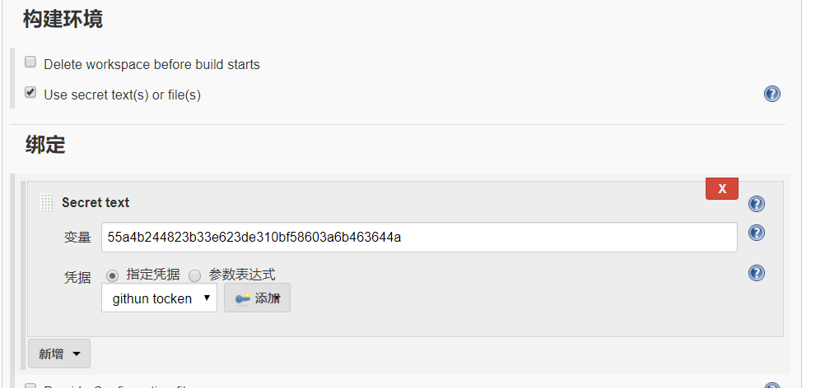
4 分析设计文档 4.3 CICD实验报告（张有）
（3）环境构建
如上图，用自己github账号生成的token作为凭据。
完成以上配置，Kenkins可以做到自动化持续集成（每天凌晨2：55分左右从github项目地址构建一次），并把整个项目存放在本地路径
C:\Users\youzhang\.jenkins\workspace\aiassistant2

Slide 28
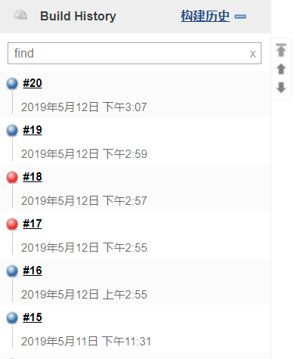
4 分析设计文档 4.3 CICD实验报告（张有）
（3）环境构建
左图为构建历史，蓝色表示构建成功，红色表示构建失败。“#16”集成为自动构建，其余集成为手动构建。

Slide 29
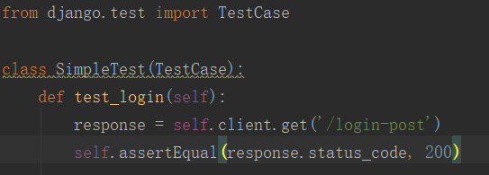
4 分析设计文档 4.3 CICD实验报告（张有）
二、django部分自动化单元测试
使用工具：django自己的单元测试方法，Jenkins设置集成后自动进行单元测试
1.写单元测试。在代码的assistantmodel文件夹下新建testhtml.py，testdatabase.py，里面的代码为单元测试代码。
下图的单元测试可以测试登陆网页的状态。

Slide 30
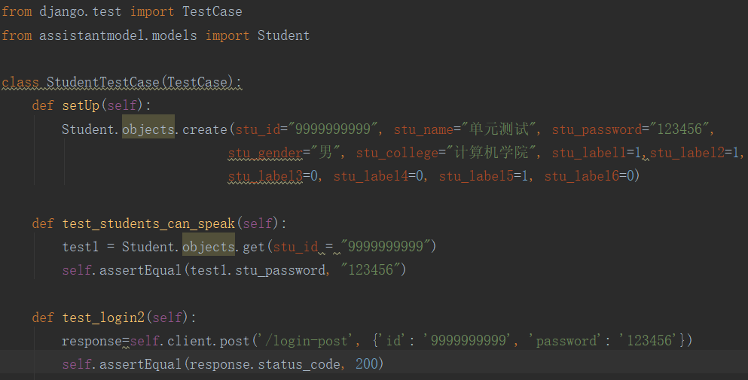
4 分析设计文档 4.3 CICD实验报告（张有）
二、django部分自动化单元测试 1.写单元测试
下图的单元测试往数据库学生表中插入了一行数据，并用该学生的学号和密码往登陆网页发送POST表单以登录系统。

Slide 31
4 分析设计文档 4.3 CICD实验报告（张有）
二、django部分自动化单元测试 1.写单元测试
下图的单元测试往数据库学生表中插入了一行数据，并用该学生的学号和密码往登陆网页发送POST表单以登录系统。

Slide 32
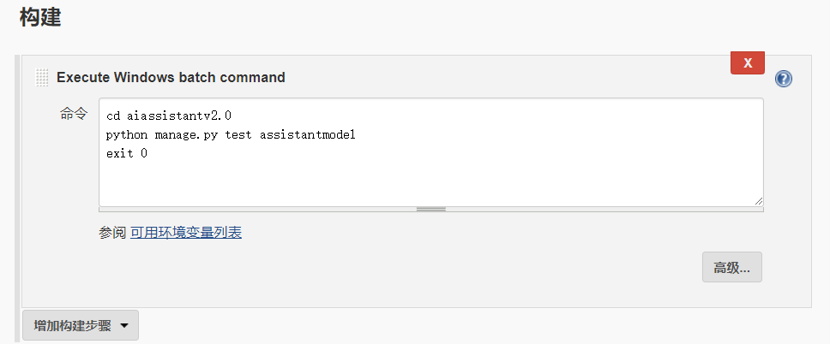
4 分析设计文档 4.3 CICD实验报告（张有）
二、django部分自动化单元测试 2.设置Jenkins集成完后自动进行单元测试
下图中第二行命令为执行单元测试。

Slide 33
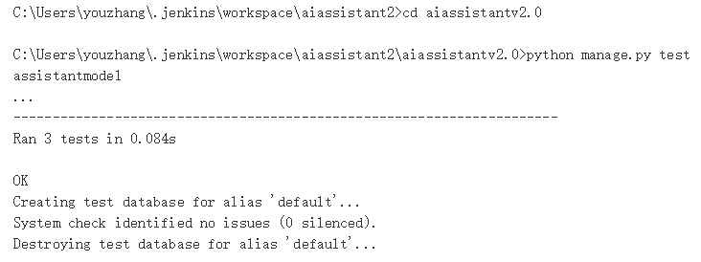
4 分析设计文档 4.3 CICD实验报告（张有）
二、django部分自动化单元测试 2.设置Jenkins集成完后自动进行单元测试
下图为Jenkins集成并自动执行单元测试后的控制台输出结果，可以看到三个测试均通过。

Slide 34
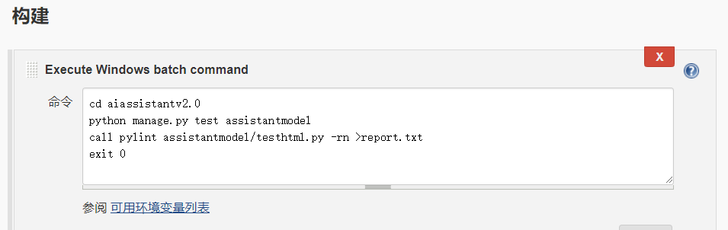
4 分析设计文档 4.3 CICD实验报告（张有）
三、自动化django代码质量检查
使用工具：pylint
1.下载安装pylint
2.设置Jenkins在集成并自动化单元测试后自动化进行代码质量检查，并生成代码质量检测报告
下图中第三行代码为利用pylint对testhtml.py文件进行代码质量检查并生成报告report.txt。

Slide 35
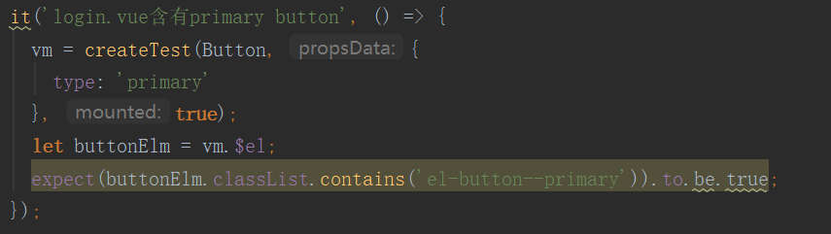
4 分析设计文档 4.3 CICD实验报告（张有）
四、vue-cli部分自动化单元测试
1.写vue-cli单元测试
（1）安装karma+mocha模块
（2）安装vue-test-utils并对项目进行相应配置
（3）安装Karma-chrome-lauch
（4）写单元测试。在 test/unit/specs/ 目录下新建testform.spec.js，里面的代码为单元测试代码。
下图为测试.vue文件是否含有promary button的单元测试。

Slide 36
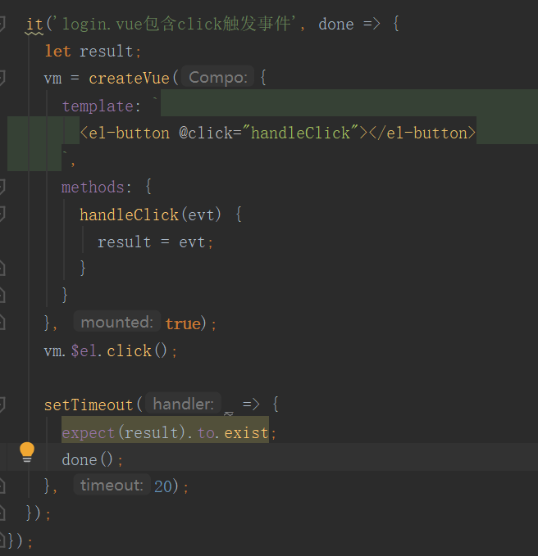
4 分析设计文档 4.3 CICD实验报告（张有）
四、vue-cli部分自动化单元测试
1.写vue-cli单元测试
（4）写单元测试。在 test/unit/specs/ 目录下新建testform.spec.js，里面的代码为单元测试代码。
下图为测试.vue文件是否包含click触发事件的单元测试。

Slide 37
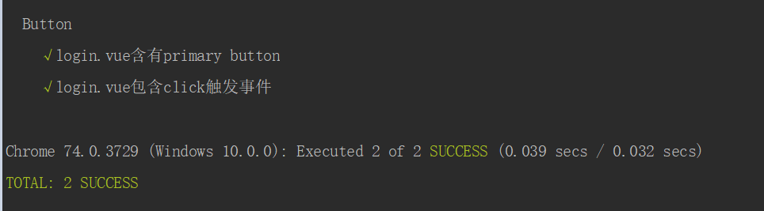
4 分析设计文档 4.3 CICD实验报告（张有）
四、vue-cli部分自动化单元测试
1.写vue-cli单元测试
（4）写单元测试。在 test/unit/specs/ 目录下新建testform.spec.js，里面的代码为单元测试代码。
下图为测试结果，可以看到两个测试都通过了。

Slide 38
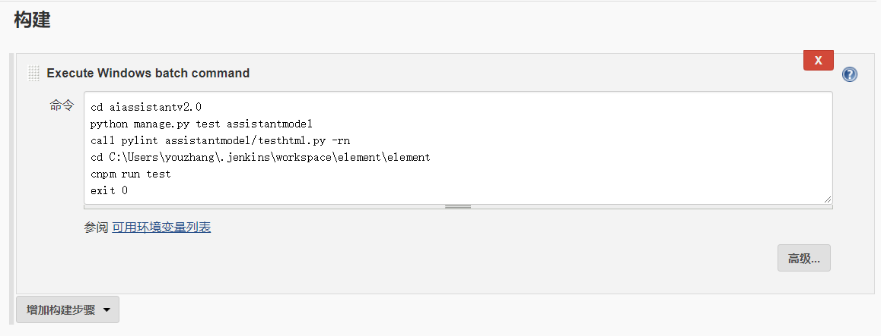
4 分析设计文档 4.3 CICD实验报告（张有）
四、vue-cli部分自动化单元测试
2.设置Jenkins集成完后自动进行vue单元测试
下图倒数第二行为构建后自动进行vue-cli单元测试的命令，cnpm run test

Slide 39
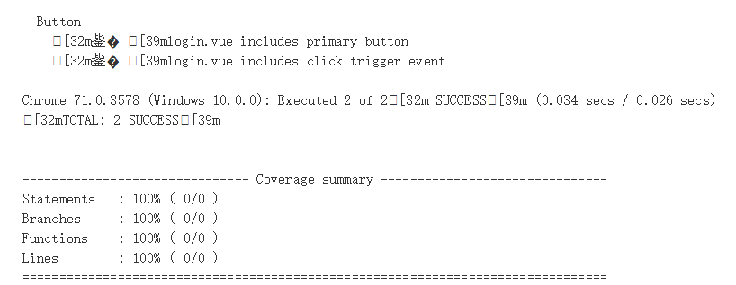
4 分析设计文档 4.3 CICD实验报告（张有）
四、vue-cli部分自动化单元测试
2.设置Jenkins集成完后自动进行vue单元测试
下图为自动进行vue-cli单元测试的结果，可以看到跑了两个单元测试（“login.vue includes primary button”,“login.vue includes click trigger event”），结果都是SUCCESS。

Slide 40
4 分析设计文档 4.4 演示视频或现场演示（张有）

Slide 41
5 期末组内打分

Slide 42
5 期末组内打分表

Slide 43
6 同学总结

Slide 44
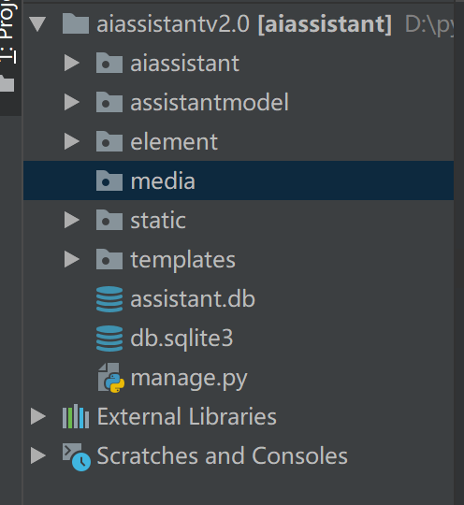
7 源码结构说明（张倩）
为期十二周的软件设计和实现到此已经落下了帷幕，从设计到实现，测试一步步完成，最终也得到了源码，该源码的结构在本文档里面将得到进一步的说明，以方便后来者对本项目进行有效快速的理解并进行完善和改进。
项目源码总体结构
源码在编写的时候是基于前后端分离的方式进行编写的，一部分进行前端编写的同时，另一部分人同时进行后端的设计。最后会将这两个部分进行整合，在编写的时候，考虑到需要进行前后端的合并，所以对于一些项目的变量，函数接口都需要进行规范化。以下图片是整个项目：
图1.1 整个项目的源码结构

Slide 45
7 源码结构说明（张倩）
一 项目源码总体结构
在图1.1整个项目的源码结构中，aiassistant文件夹是管理整个django框架的一些配置，assistantmodel文件包括数据库管理，后台控制数据的函数编写，element文件是前端项目的文件，整合的是所有的基于vue的前端项目，media文件夹是自己建立的用来存放项目中的一个文件上传功能的部分，主要用来存储当前上传的文件。Static文件夹存放的是一些项目配置时所需的静态文件，主要是后端自己进行单独的编写时需要写一些简单的网页，所以需要依赖一些库。Templates文件夹下是一些html文件，这些是后台在编写进行验证是否成功的时候写的，主要是方便后台的编写，在项目完成进行整合以后，这一部分也没有进行消除。但这并不妨碍整个项目的运行，体现了项目的多次迭代开发。Assistant.db里面是整个项目的数据库，包括所有的数据表和一些数据，以及相应的存储空间，db.sqlite3是django自带的数据库配置文件，可以进行数据库的一些操作，建立而不需要依赖其他的本地建立的数据库。
图1.1 整个项目的源码结构

Slide 46
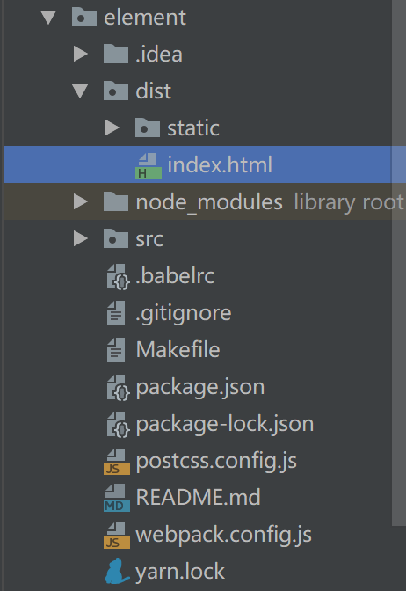
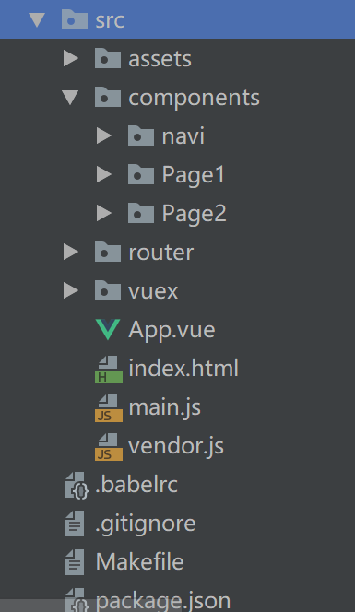
7 源码结构说明（张倩）
二 关于前端文件的说明
前端的所有文件都存放在element文件夹下面，以下显示的是整个前端的文件目录：
在生成vue项目的时候，会自动生成.idea,node_modules,src这三个文件，其中，node_modules文件夹放的是在整个vue项目以内可能会引用的包和模块，src文件夹里面存放的是自己配置的关于整个前端的页面，图片，前端的路由配置等等，其中，图2.2显示了src文件的文件架构，接下来就会进一步展示src的文件构造。
图2.1 前端项目源码结构
图2.2 src文件结构

Slide 47
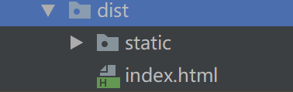
7 源码结构说明（张倩）
二 关于前端文件的说明
Assets文件夹下面存放的是在网站上显示时需要用到的静态文件，比如说图片等，components文件里面存放的是所有构造出来的组件，navi里面放的是登录注册组件，Page1里面存放的是选课退课界面，Page2里面存放的是组队和文件上传组件，router文件下面存放的是index.js文件，这里面配置的是vue项目的路由，包括所有组件的地址都在这个文件夹里面被定义，以方便整个项目可以调用这些组件。Vuex里面是官方提供的一个模板。APP.vue也是官方给出的一个实例，与本项目无关。Index.html是显示所有组件的页面，这个也是vue的默认文件，项目在实现的时候只需要将项目在这个里面进行修改就行。Main.js就是指定网站默认开启的页面，这个文件也是项目默认存在的，只需要将其中的一些东西进行修改就可。。
最后一个部分是在前端和后台进行整合以后，会自动生成一个dist文件夹，vue和django的项目进行整合才会出现，并对两者进行连接。
Static文件夹下是所有进行合并后前端组合成的一些文件，通过在index.html中对这些文件的引用，从而表现出来。
图2.3 dist文件夹

Slide 48
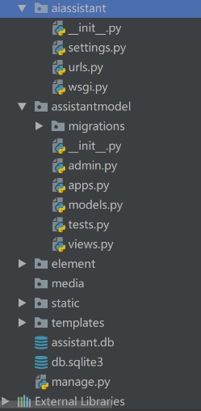
7 源码结构说明（张倩）
三、关于后台文件的说明
关于django的文件结构如下：
Aiassistant文件夹下面有四个文件，这是在创建django项目的时候自带的，其中_init_.py和wsgi.py并没有使用到，settings.py里面是关于项目的一些配置，包括一些协议，必要的包，引入的路径等。Urls.py是django项目里面每一个路径的配置，只有在这里进行了相关的配置，才能在项目里面使用这个路径找到相应的文件。
Assistantmodel文件夹下面也是一些自动生成的文件，需要关注的是models.py和views.py，前者是对数据库的一些操作，比如建表；后者是后台处理方法的函数，主要是对前端和数据库进行交互的层面。
图3.1 后端项目结构

Slide 49
7 源码结构说明（张倩）
四.总结
整个项目的源码结构说明就是上面介绍的，主要是分为前端和后台这两个大的部分。使用框架的一个重要点是框架会附带许许多多的配置，而这些配置的使用需要自己慢慢去了解，然后再在这个之上来进行自己项目的相关配置和开发。

